Slide 1
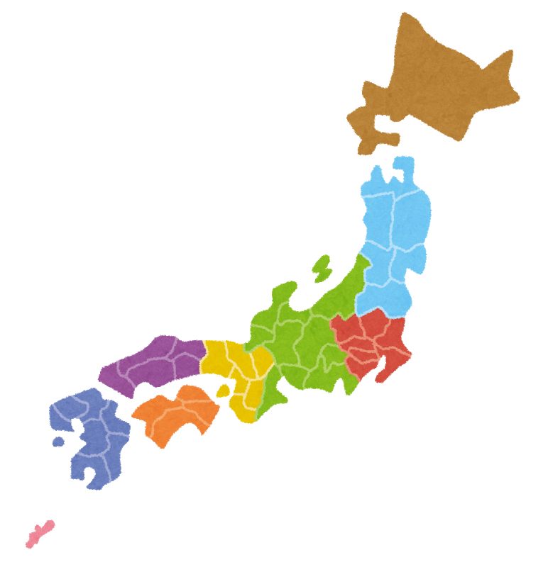
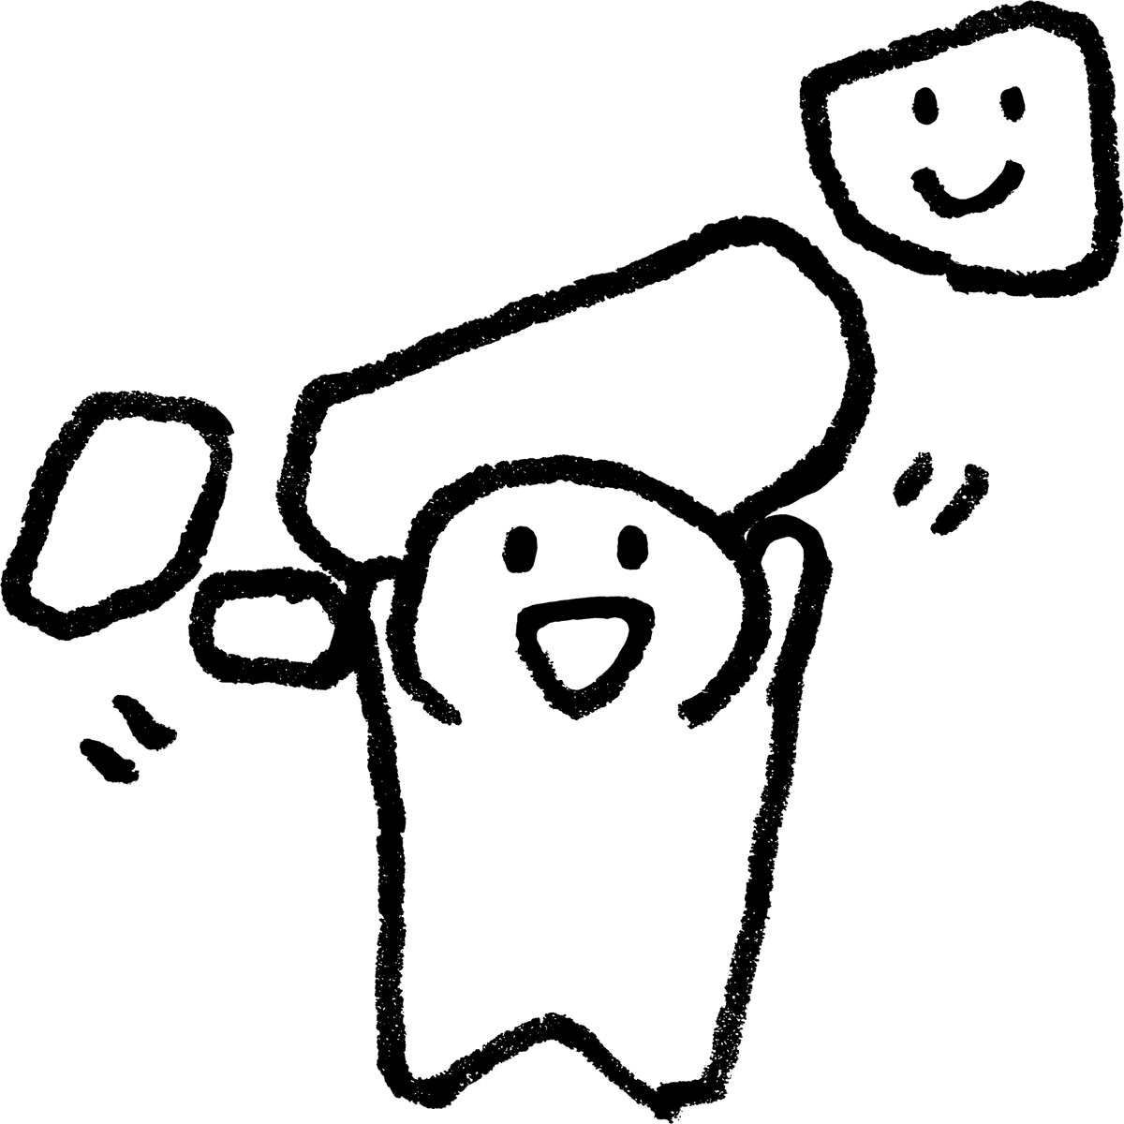
都道府県特産物・有名なもの クイズ【北海道・東北編】 教科：社会 学年：小学４年生、小学５年生、小学６年生
特産物や有名なもののヒントを手がかりに都道府県を 答えましょう。
また都道府県庁所在地も確認しましょう。
所在地の都市は各都道府県が条例で定めたものによる。

Slide 2
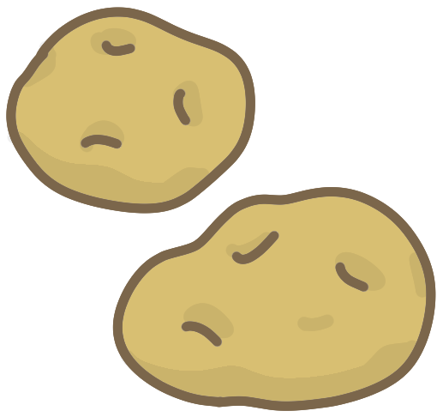
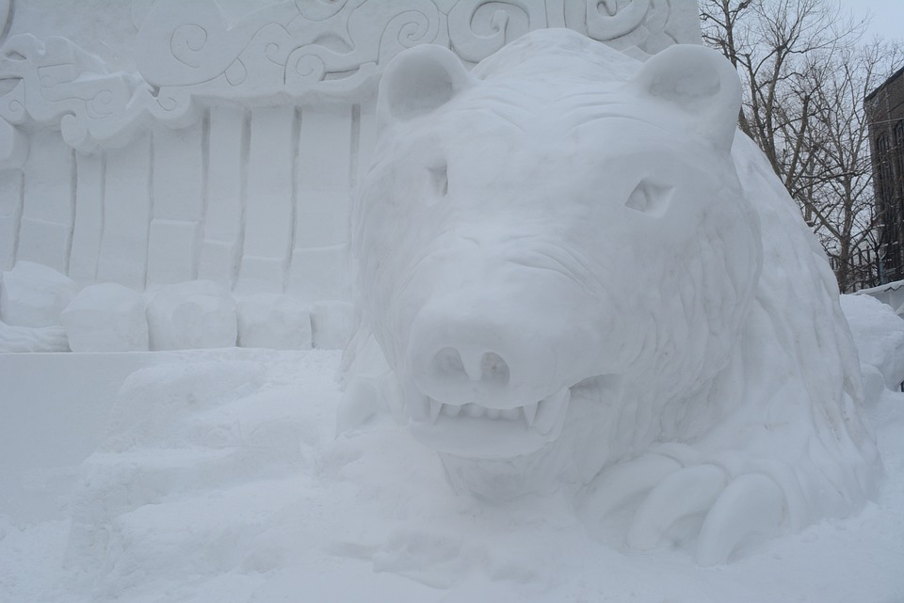

Slide 3
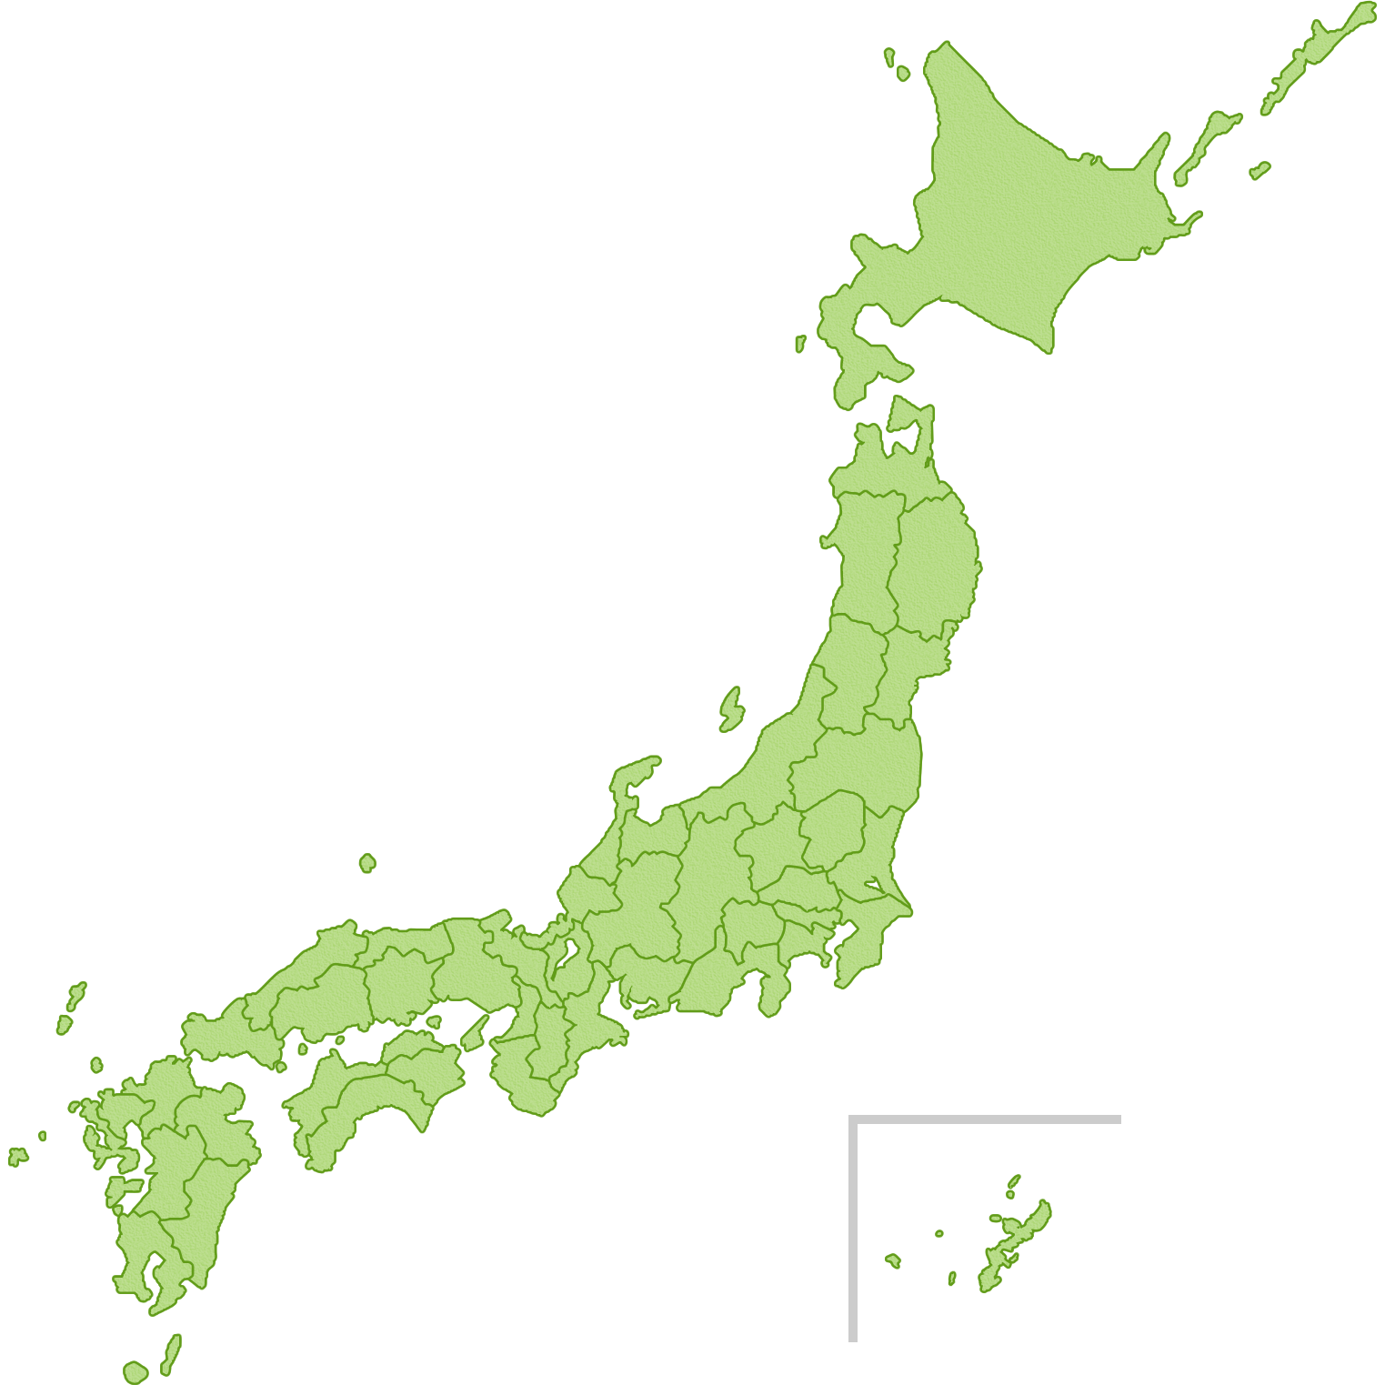
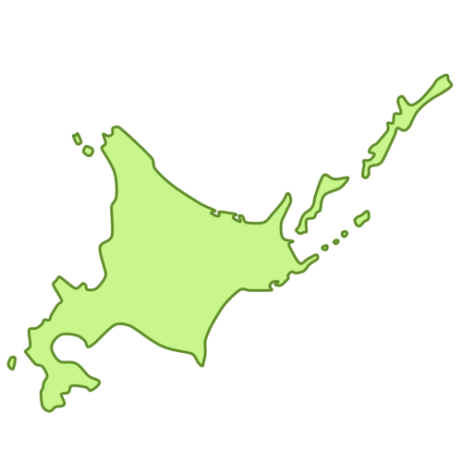
北海道（ほっかいどう）
札幌市（さっぽろし）

Slide 4
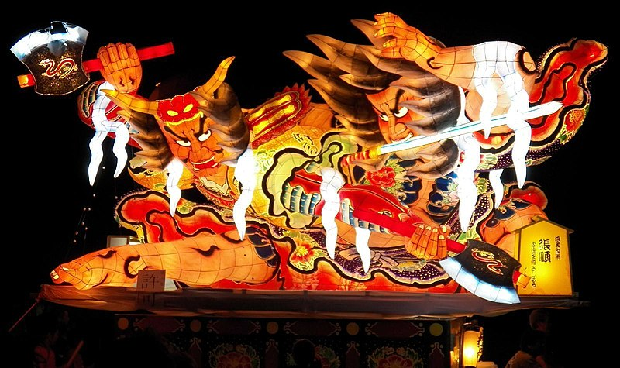
Tsugaru / CC-BY-SA-3.0

Slide 5
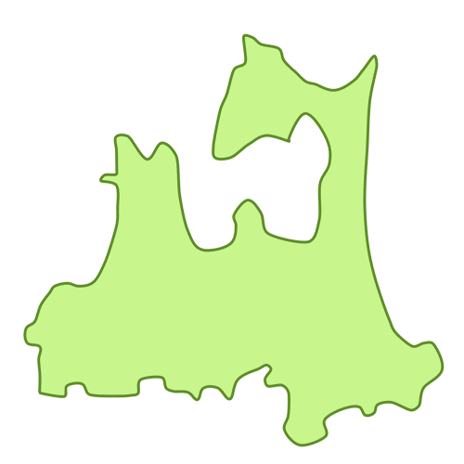
青森県（あおもりけん）
青森市（あおもりし）

Slide 6
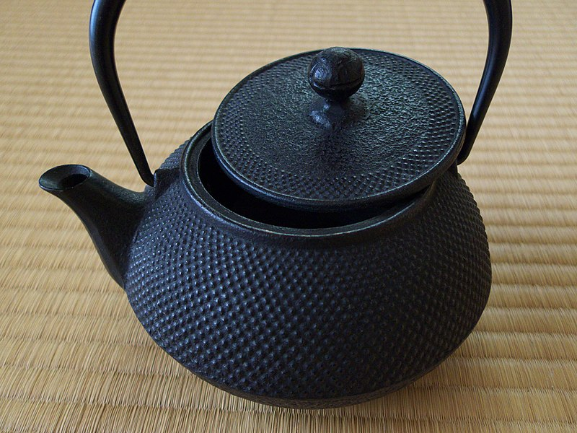
Misakubo / CC-BY-SA-3.0

Slide 7
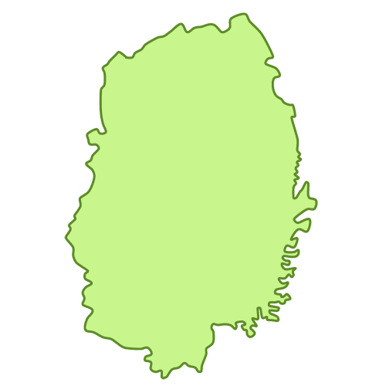
岩手県（いわてけん）
盛岡市（もりおかし）

Slide 8
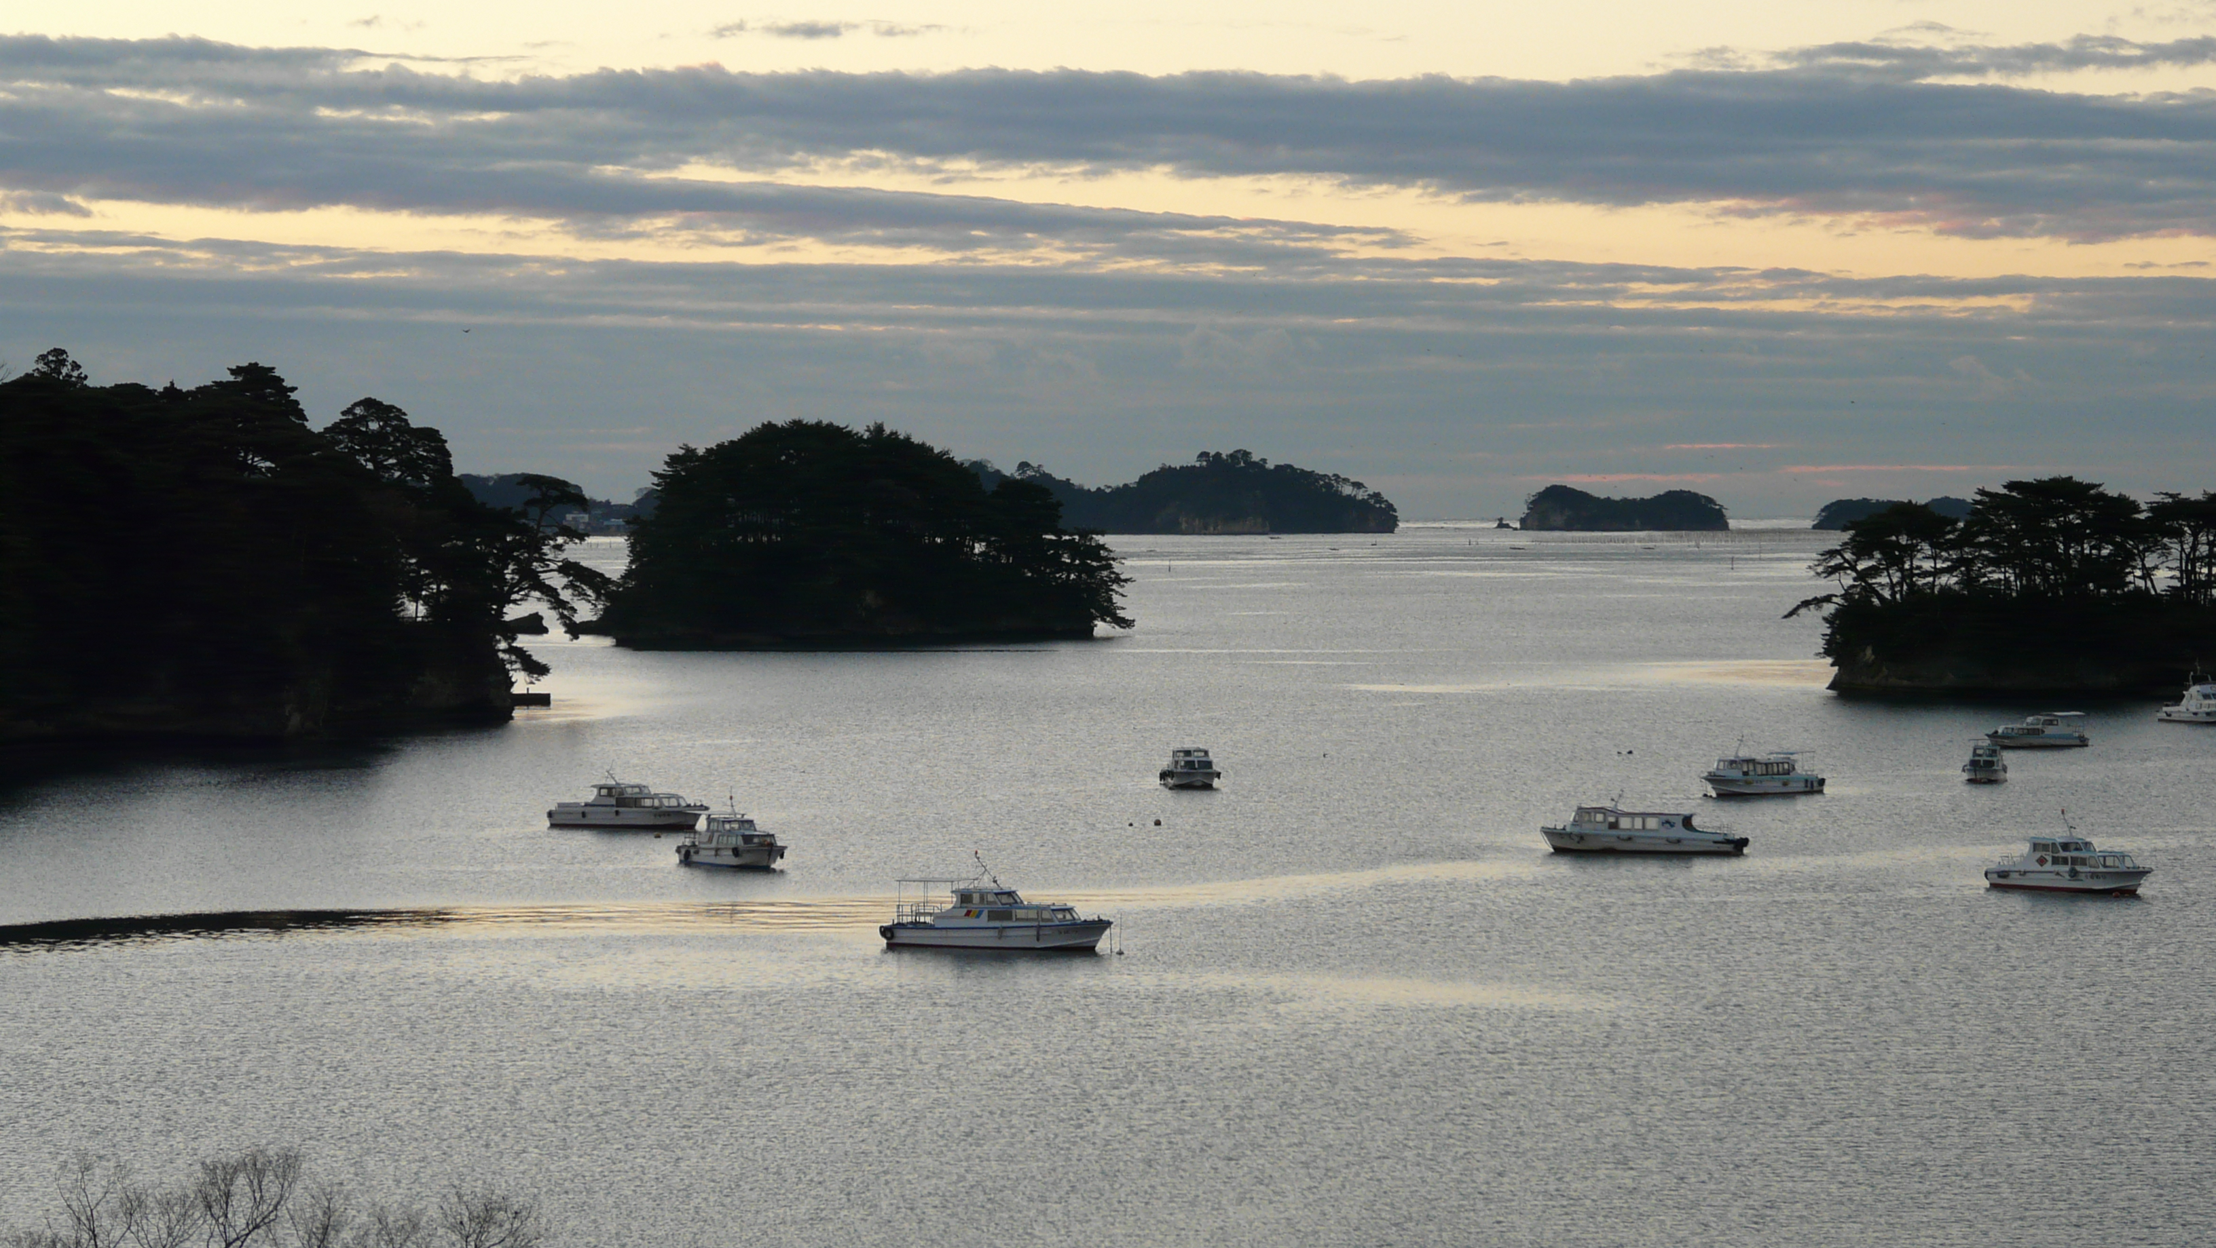
Tsugaru / CC-BY-SA-3.0

Slide 9
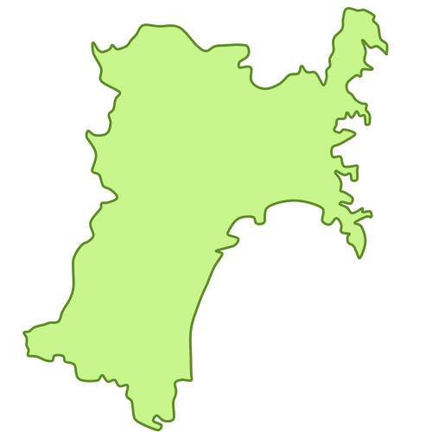
宮城県（みやぎけん）
仙台市（せんだいし）

Slide 10
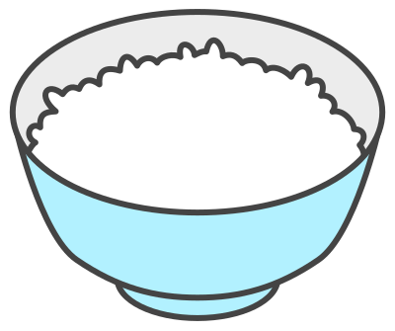
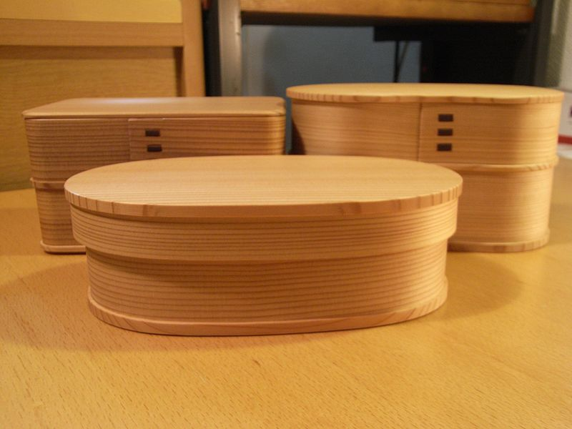
sota / CC-BY-SA-3.0

Slide 11
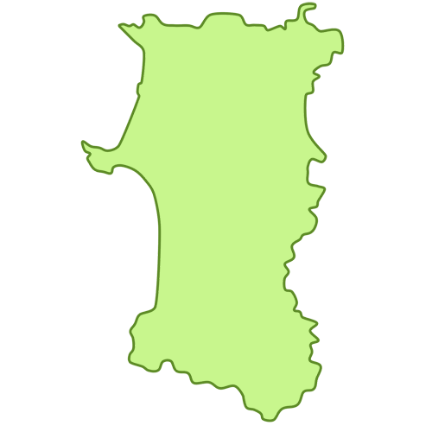
秋田県（あきたけん）
秋田市（あきたし）

Slide 12
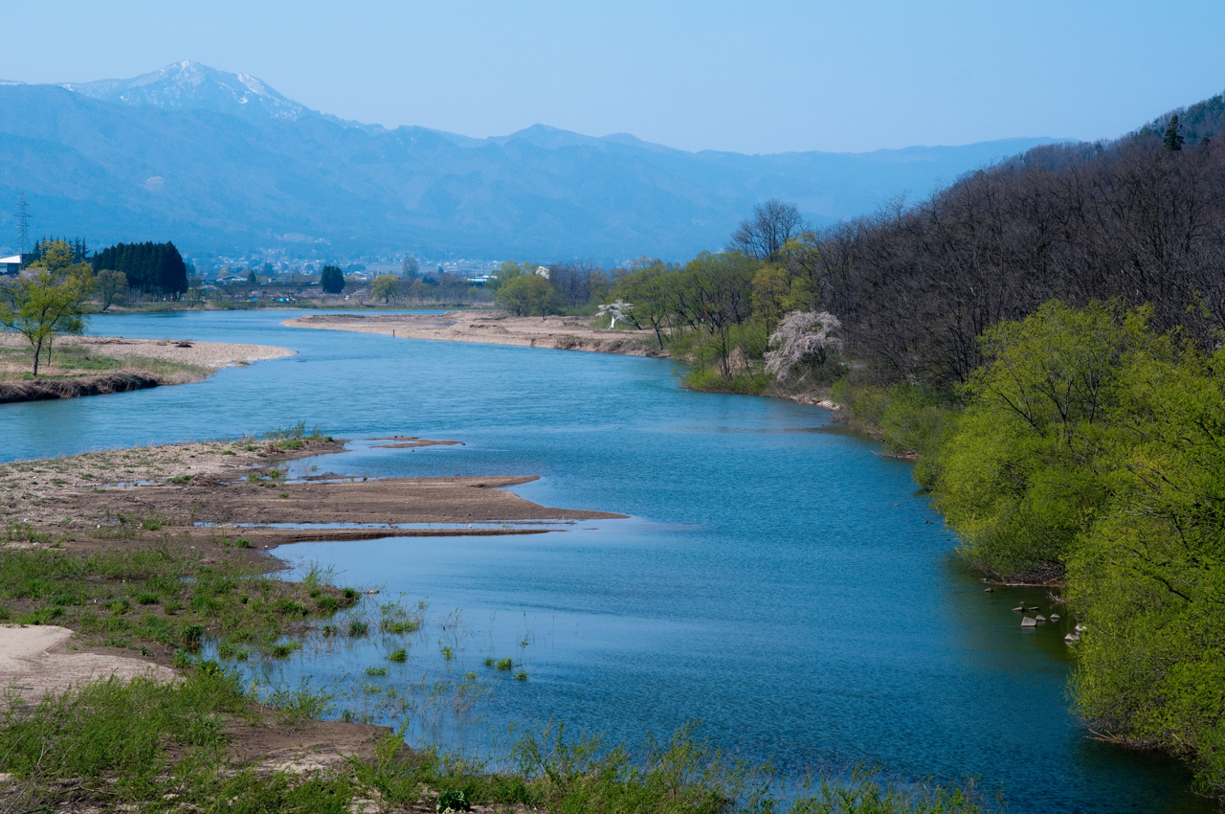
Tomofumi Sato / CC-BY-SA-3.0

Slide 13
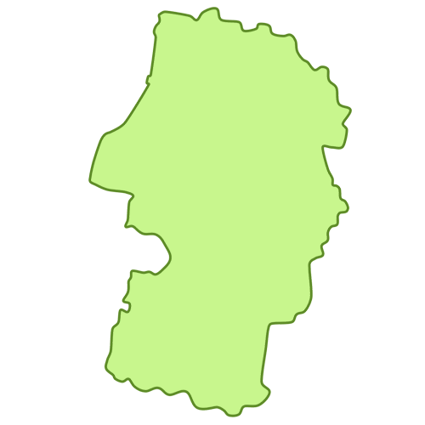
山形県（やまがたけん）
山形市（やまがたし）

Slide 14
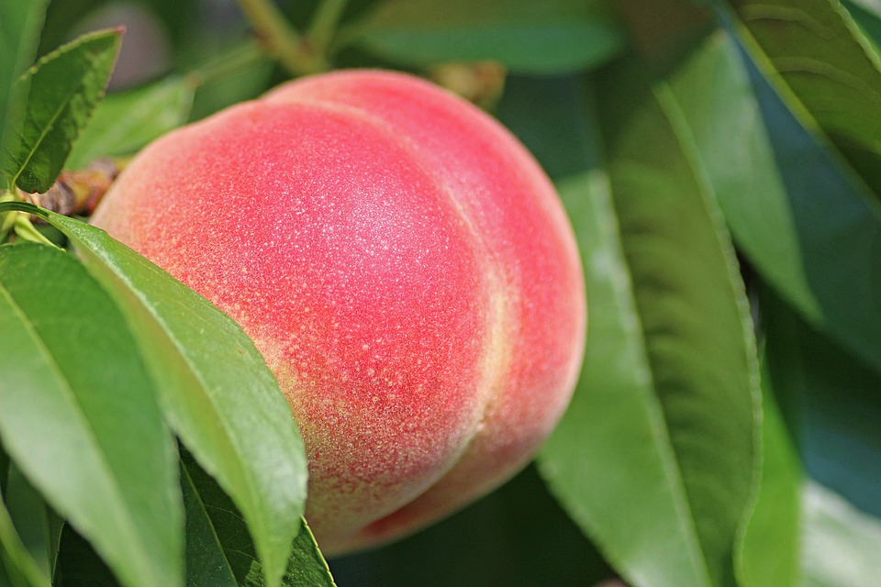
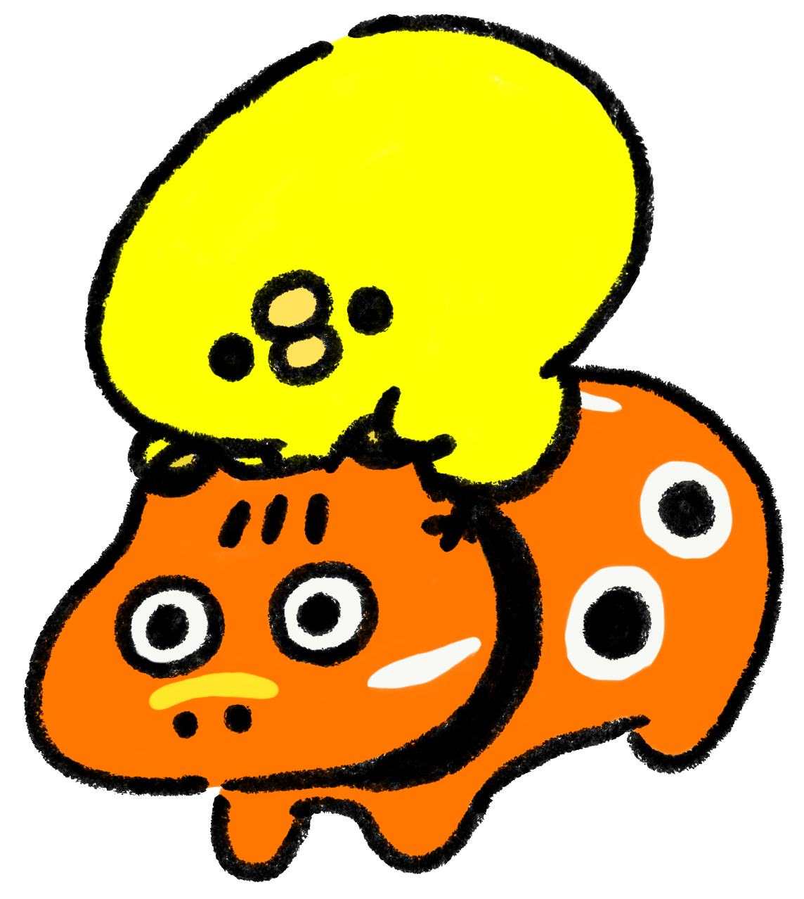

Slide 15
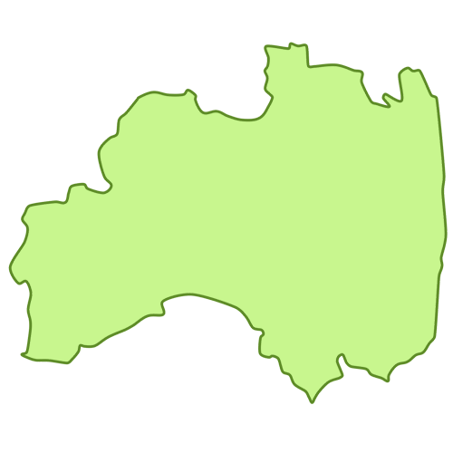
福島県（ふくしまけん）
福島市（ふくしまし）

